Slide 1
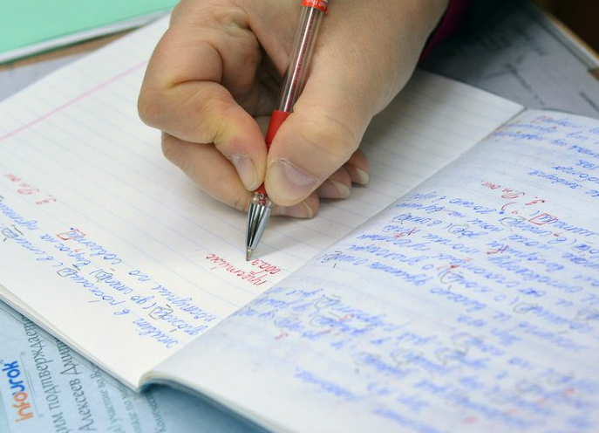
Девятое октября Классная работа

Slide 2
Словарная работа
Запишите. Вставьте пропущенные орфограммы, графически обозначьте их.
Д..рога, м..гистраль, ш..(с, сс)е, тр..туар, тра(с,сс)а.

Slide 3
Самопроверка по эталону
Дорога, магистраль, шоссе, тротуар, трасса.
нет ошибок – «5»
1 ош. – «4»
2 ош. – «3»
3 ош. – повтори ещё раз!

Slide 4
Девятое октября Классная работа
Повторение по теме «Стили и типы речи».

Slide 5
Подумаем вместе!

Slide 6
В каких жизненных ситуациях нам пригодится знание стилей речи?

Slide 7
Определите задачи нашего урока, опираясь на данные глаголы
Упражняться …
Развивать …
Определять …
Корректировать …

Slide 8
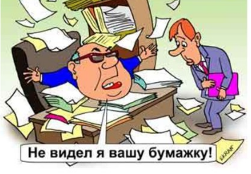
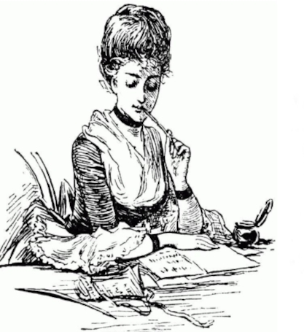
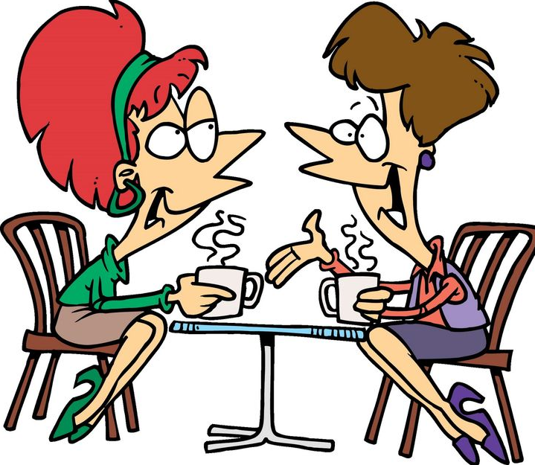
Задание 1. Узнай стиль речи по иллюстрации.

Slide 9
Задание 2. Соотнесите примеры со стилями речи. Объясните свой выбор.
1) беседа в непринуждённой обстановке
2) составление текста заявления
3) описание проведённого опыта на уроке химии
4) использование тропов
5) воздействие

Slide 10
Задание 3. Определите стиль речи на примере текстов. Докажите свою правоту.

Slide 11
Задание 3. Определите стиль речи на примере текстов. Докажите свою правоту.

Slide 12
Задание 3. Определите стиль речи на примере текстов. Докажите свою правоту.

Slide 13
Какую лингвистическую тему отражают данные иллюстрации?

Slide 14
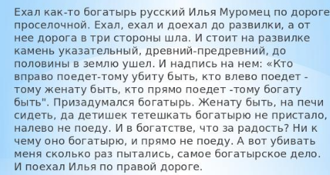
Задание 4. Определите принадлежность текстов к типу речи.
Текст 1.

Slide 15
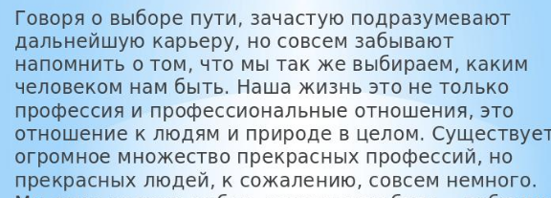
Задание 4. Определите принадлежность текстов к типу речи.
Текст 2.

Slide 16
Задание 4. Определите принадлежность текстов к типу речи.
Текст 3.

Slide 17
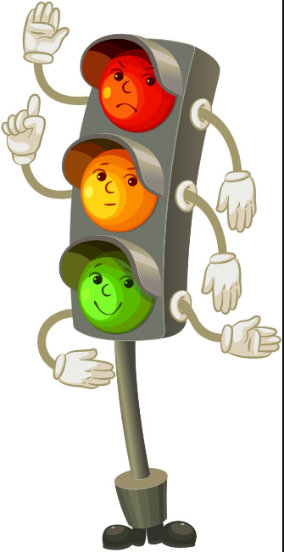
Физкультминутка
На зелёный мы идём.
Красный – встанем и замрём.
А на жёлтый – всем вниманье!
Скоро новое задание!

Slide 18
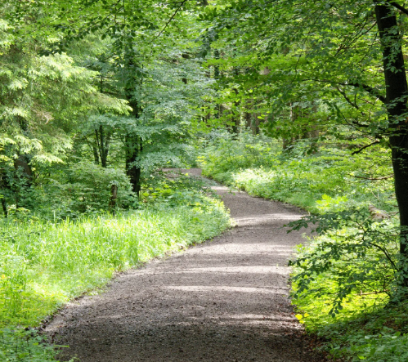
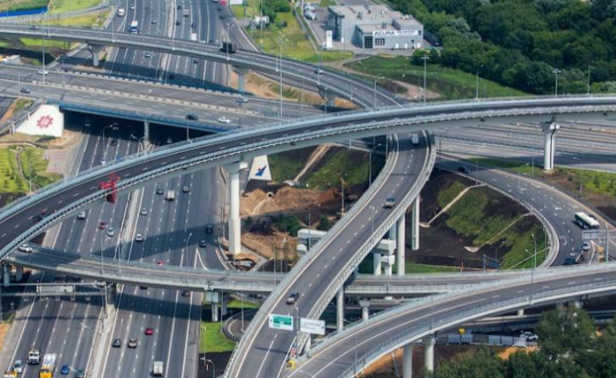
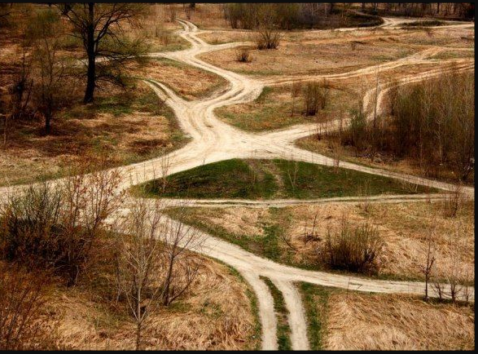
Подумаем вместе!
1) Наверное, вы заметили, что на сегодняшнем уроке и словарная работа, и тексты были посвящены одной общей теме. Какой?
2) Каким является данное слово в русском языке: однозначным или многозначным?
3) Подберите к нему синонимы.

Slide 19
Задание 5. Выясните, к какому типу речи и стилю относится каждый текст. Запишите только ответ.
Текст № 1.
А почему светофор называется светофором?
Это слово составлено из двух частей: “свет” и “фор”. Свет – это всем понятно. А “фор” произошло от греческого слова “форос”, что означает “несущий” или “носитель”. А всё вместе “светофор” значит “носитель света” или “несущий свет”.

Slide 20
Задание 5. Выясните, к какому типу речи и стилю относится каждый текст. Запишите только ответ.
Текст № 2.
Жил-был светофор. Надоело ему стоять на одном месте и огоньками мигать. Вот он и решил: “Пойду я погуляю, всё посмотрю, себя покажу”.
И пошёл светофор по дороге. Шёл-шёл и свернул в лес. Увидели его дикие звери, птицы, насекомые и удивляются. Муравей думает: “Какой высокий!” Сорока верещит: “Какой важный!” Ящерица шепчет: “Какой красивый!” Заяц думает: “Я его боюсь”. А ежик подошёл и спросил:
Ты кто такой? Что-то мы в своём лесу никогда не встречали трёхглазого зверя.

Slide 21
Взаимопроверка.
1) публицистический стиль, рассуждение
2) разговорный стиль, повествование.
!!! За каждый верный ответ начисляется 1 балл.
нет ошибок – «5»
1 ош. – «4»
2 ош. – «3»
больше 2 ош. – надо повторить материал!

Slide 22
Какая тема объединяет все тексты урока? (устно) Текст какого типа речи отсутствует в предыдущем задании? (устно) Создайте свой текст отсутствующего типа речи на тему, объединяющую оба текста (письменно) или напишите рассуждение на тему *«Куда ведёт дорога под названием «потом»»?
!!! Это будет одно из ваших домашних заданий.

Slide 23
Рефлексия
1) Как вы оцениваете свою работу на сегодняшнем уроке?
2) Кого из одноклассников вам бы хотелось похвалить?
3) В каких жизненных ситуациях вам пригодятся полученные знания?

Slide 24
Домашнее задание
1) с. 93, отвечать на ??? (устно);
2) письменное задание в прикреплённом файле (выполнить одно на выбор);
3) решить тест по ссылке и сделать скриншот результата с отметкой:
https://onlinetestpad.com/ru/test/2128193-funkcionalno-smyslovye-tipy-rechi-5-klass

